Slide 1
CHỦ ĐỀ 6
CÁC SỐ ĐẾN 100
Bài 23
Bảng các số từ 1 đến 100

Slide 2
CHỦ ĐỀ 6
CÁC SỐ ĐẾN 100
KHÁM PHÁ

Slide 3
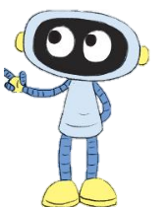
thêm là
99
1
100
100 đọc là một trăm
100 là 10 chục

